Slide 1













SEO

Slide 2
SEO: Sommaire
Introduction
Définition
Type de référencement
Avantages et inconvénients
Moteurs de recherches
Choix et fonctionnement
Algorithme
Chiffres
Mots clés
Choix des mots clés
Longue traine
Outils
Optimisation d’un site
Meta data
Structure
Contenu
Back link

Slide 3
SEO: Introduction
Qu’est ce que le référencement ?
Essayer d’être premier !!
Plusieurs types de référencements:
Le Search Engine Optimisation, ou « référencement naturel »
Le Search Engine Advertising, ou « référencement payant »
Le référencement local, qui fait parti du référencement naturel
L’ensemble de ces résultat s’appel « SERP », pour Search Engine Results Page »
Notes:
Lancer le groupe sur une recherche de définition (définition référencement, SEO, SEA, SERP, REFERENCEMENT LOCAL) (20min)
Le référencement désigne le fait de se positionner de manière favorable sur les pages de résultats d’un moteur de recherche.

Slide 4
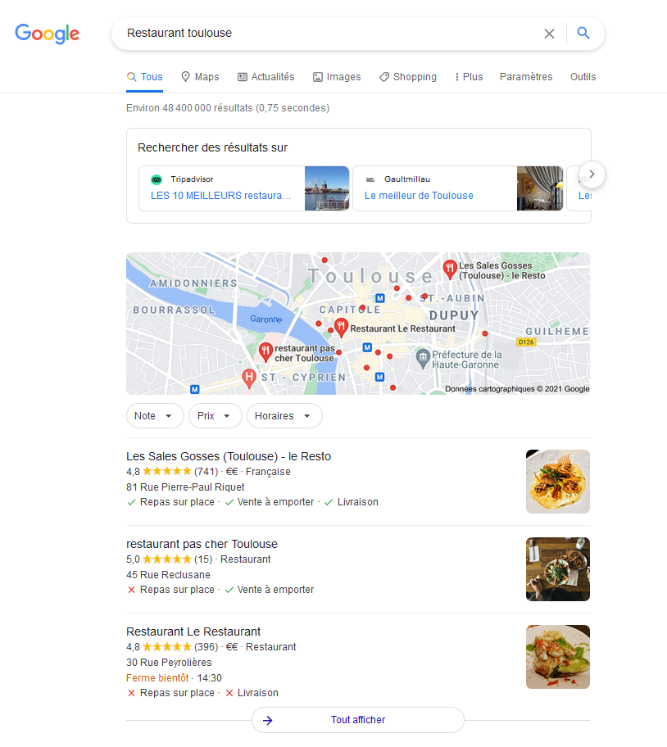
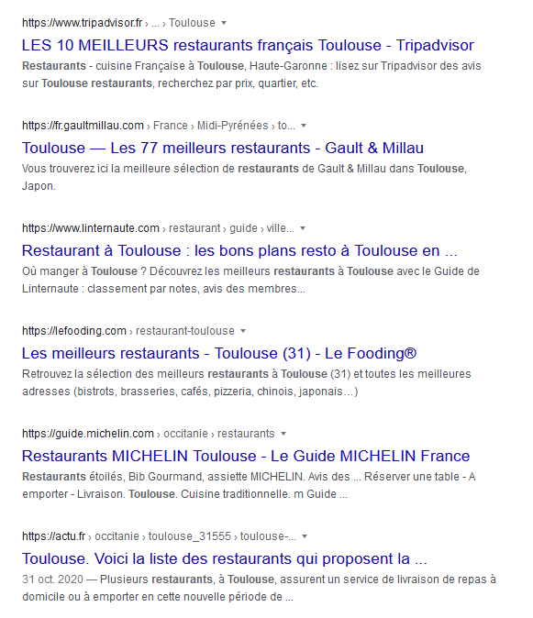
SEO: Introduction
Référencement Naturel (SEO)

Slide 5
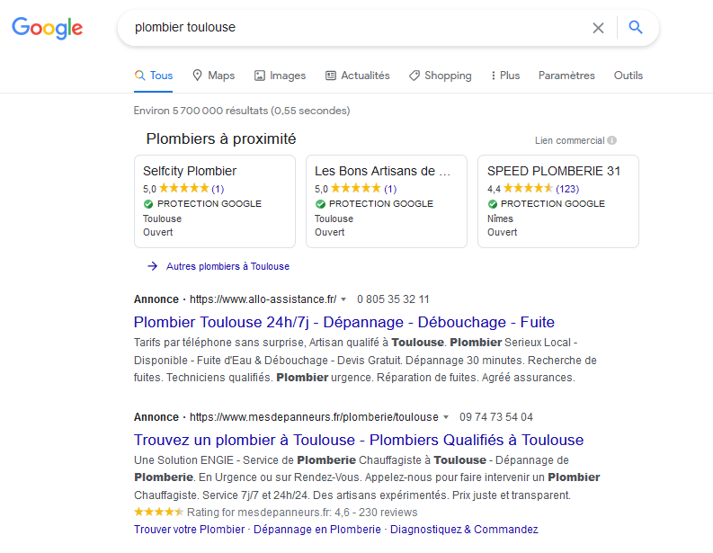
SEO: Introduction
Référencement Payant (SEA)
Notes:
SEA = ANNONCE = PAYANT

Slide 6
SEO: Introduction
Référencement local

Slide 7
SEO: Avantage/inconvénient
Quels sont les avantages/inconvénients du SEO ?
+ Gratuit****
+ Résultats passifs une fois en place
+ Effets cumulatifs
+ Ciblage précis
- Long à être visible (minimum plusieurs mois)
- Compliqué à mettre en place
- Dépendant de Google
Notes:
*** Gratuit mais coute du temps, ou du personnel

Slide 8
SEO: Sommaire
Introduction
Définition
Type de référencement
Avantages et inconvénients
Moteurs de recherches
Choix et fonctionnement
Algorithme
Chiffres
Mots clés
Choix des mots clés
Longue traine
Outils
Optimisation d’un site
Meta data
Structure
Contenu
Back link

Slide 9
SEO: Moteur de recherche
Qu’est-ce qu’un moteur de recherche ?
Permet d’effectuer une recherche sur internet.
Extrait tout le contenu d’un site sur son chemin = l’indexation
Pour voir si un site est indexé : site:monNomDeDomaine
En réalité, il n’y a qu’un seul et unique moteur de recherche pour le SEO…
Notes:
Faire la liste de tous les moteurs de recherche qu’ils connaissent

Slide 10

SEO: Moteur de recherche

Slide 11
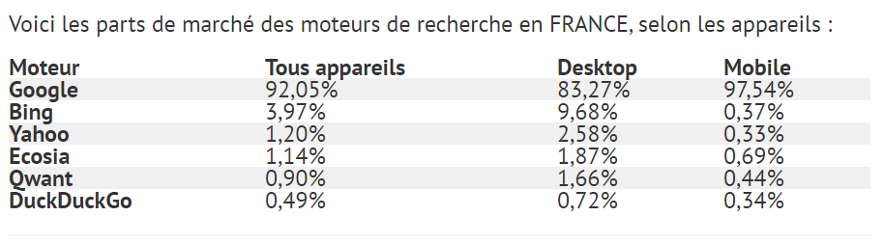
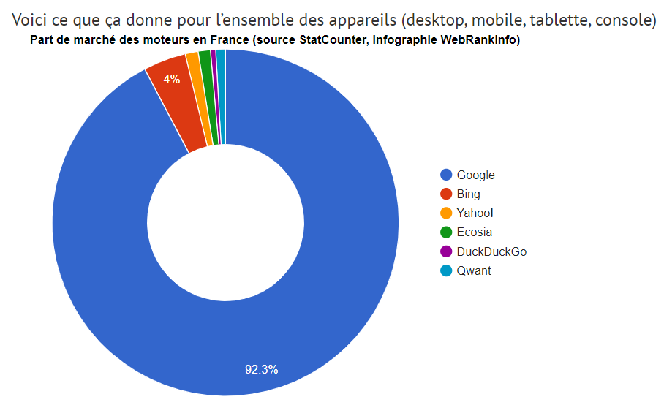
SEO: Moteur de recherche

Slide 12
SEO: Moteur de recherche
Algorithme de recherche:
Fraicheur de l’information
Le degré d’implication du lecteur
Les sources du trafic des sites
Etc

Slide 13
SEO: Quelques chiffres
En moyenne, les visiteurs d’un site viennent à 80% de résultats de SEO
Les 6% restants viennent de résultats payants
Les résultats numéro 1, 2 et 3 d’une page Google représentent environ 80% des clics
Le premier résultat comptabilise à lui seul 33% des clics

Slide 14
SEO: Quelques chiffres
Notes:
Image du balayage du regard sur une page de recherche

Slide 15
SEO: Sommaire
Introduction
Définition
Type de référencement
Avantages et inconvénients
Moteurs de recherches
Choix et fonctionnement
Algorithme
Chiffres
Mots clés
Choix des mots clés
Longue traine
Outils
Optimisation d’un site
Meta data
Structure
Contenu
Back link

Slide 16
SEO: Mots clés de référence
Faire un audit:
Quel est le métier de l’entreprise ?
Les gammes de produits
Les concurrents
Le secteur d’activité
Notes:
Proposer une entreprise pour qui il faut faire un audit (ADRAR ?) (40min)

Slide 17
SEO: Mots clés de référence
Il ne doit y avoir qu’un seul mot-clé par page
Il devra être en rapport direct avec la page, le but est d’être précis pour l’internaute
Le mot-clé doit représenté environ 1% de la densité de mots

Slide 18
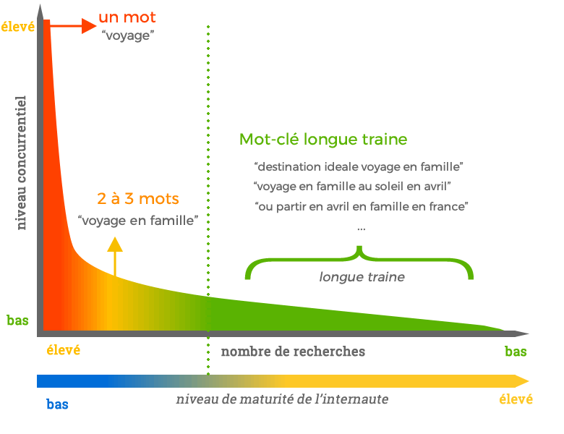
SEO: Longue traine
Plus les mots-clés sont longs, plus le volume de recherche diminue.
Favorise:
le taux de conversion
le niveau de concurrence
le coût

Slide 19
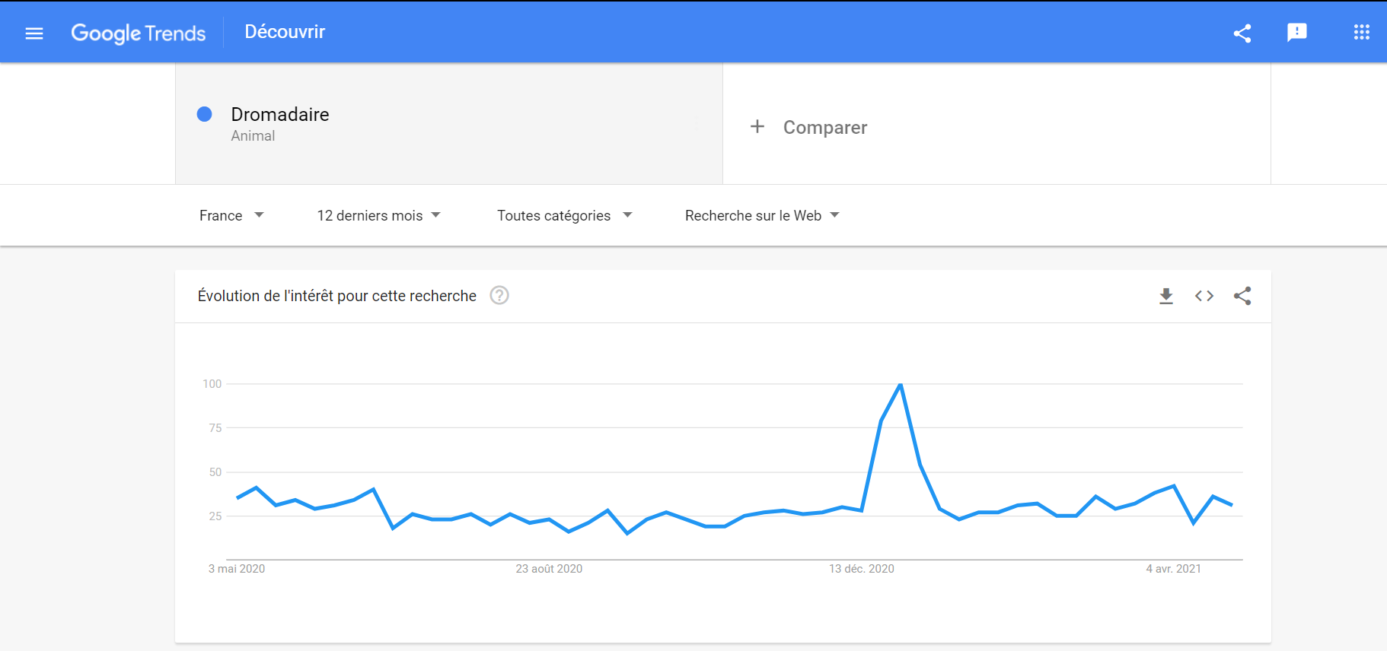
SEO: Mots clés de référence
Vous pourrez utiliser des outils comme « Google trends » :

Slide 20
SEO: Mots clés de référence
Outils de test en ligne =>
https://neilpatel.com/fr/ubersuggest/
Ou encore =>
https://answerthepublic.com/

Slide 21
SEO: Mots clés de référence
Extensions pour navigateur (Chrome):
KEYWORD Surfer
SEO Minion
Notes:
Faire une recherche de mots clés pour un thème donné (1h)

Slide 22
SEO: Sommaire
Introduction
Définition
Type de référencement
Avantages et inconvénients
Moteurs de recherches
Choix et fonctionnement
Algorithme
Chiffres
Mots clés
Choix des mots clés
Longue traine
Outils
Optimisation d’un site
Meta data
Structure
Contenu
Back link

Slide 23
SEO: On-Page et Off-Page
Qu’est ce que l’optimisation On-page ?
C’est l’ensemble des techniques visant à améliorer le contenu de votre site.
Par opposition, le Off-page, ce sont les liens externes qui redirigent vers votre site (backlink) ainsi que les ancres.

Slide 24
SEO: Mots clés de référence
Où placer notre mot-clé ?
Dans la balise <title>
Dans les balises titres (<h1>, <h2>,…)
Dans la meta description
Dans le contenu du site
Dans l’URL
Dans l’attribut « alt » des images
Dans les ancres internes

Slide 25
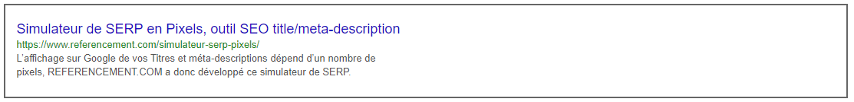
SEO: Optimisation
A quoi correspond le « title » et la « meta-description » ?
Title
Méta-description

Slide 26
SEO: Optimisation title
Le « title » doit contenir entre 14 et 40 caractères
Le maximum 60 caractères
Les « title » sous forme de questions attirent plus les clics
Evitez les « title » trop vagues (ex: Bienvenu sur mon site !)

Slide 27
SEO: Optimisation méta-description
Une « méta-description » non remplie le sera automatiquement par Google, avec le contenu au début de la page
Il ne faut pas copier le « title » dans la « méta-description », elle doit faire une plu value par rapport au « title », non une copie
Lien vers un testeur de SERP => https://www.referencement.com/simulateur-serp-pixels/
Notes:
Reprendre les résultats des mots clés trouvé lors de l’exo précédent et faire 3 exemples de SERP (30min)

Slide 28
SEO: Optimisation contenu
Soignez la rédaction
Pas de fautes d’orthographe (le moins possible ☺)
Plusieurs paragraphes
Du contenu en quantité (~1 500 mots minimum)
Du contenu original et non dupliqué (même en interne)
Facilité de lecture
Des illustrations, mais pas sur le texte (facilite le copier-coller)
Note: Pensez robot, mais pensez surtout utilisateur en premier. Le SEO ne doit pas prendre l’ascendant !

Slide 29
SEO: Optimisation contenu visuel
Soignez la pertinence et la fréquence des images utilisées sur vos pages
N’oubliez pas de mettre votre mot-clé dans l’attribut « alt » des balises <img>
Les images doivent aussi être nommées avec le mot-clé utilisé
Les images apportent du trafic, il est « facile » de se placer correctement dans Google image
N’utilisez pas des images qui ne vous appartiennent pas, surtout sans accord de l’auteur

Slide 30
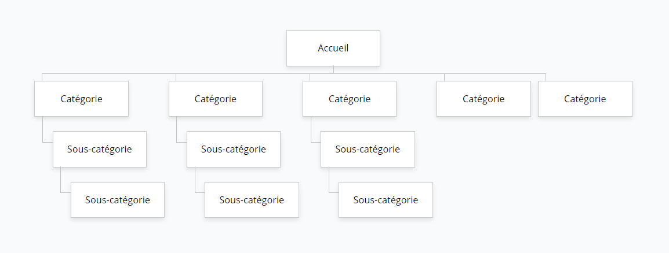
SEO: Optimisation arborescence
Pensez à soigner l’arborescence de votre site. La structure est aussi récupérée par Google
Site pour une arbo => https://www.gloomaps.com/
Notes:
Sitemap.xml

Slide 31
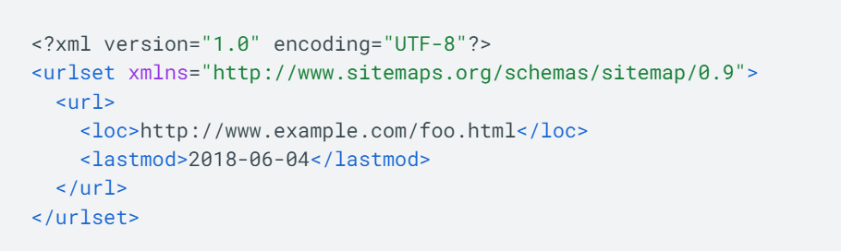
SEO: Optimisation arborescence
Sitemap:
Pour aller plus loin => https://www.sitemaps.org/protocol.html
Notes:
Sitemap.xml

Slide 32
SEO: Optimisation rapidité
32% des utilisateurs quittent une page si elle se charge entre 1 et 3 secondes
90% des utilisateurs quittent une page si elle se charge au-delà de 3 secondes

Slide 33
SEO: Optimisation rapidité
Pour augmenté la rapidité:
Moins de JavaScript
Attention aux poids des images
Si Wordpress => Enlevez les addons inutiles & attention au thème
Hébergement
=> Attention à avoir des serveurs proches et bien dimensionnés

Slide 34
SEO: Optimisation rapidité
Lien vers le testeur de rapidité Google => https://developers.google.com/speed/pagespeed/insights/?hl=fr

Slide 35
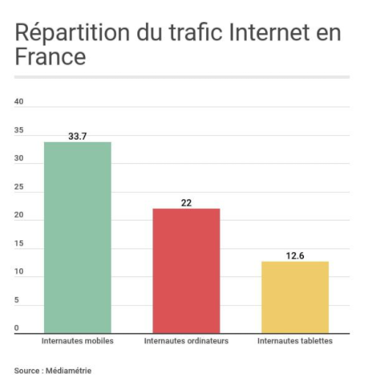
SEO: Optimisation mobile first
Privilégiez le mobile en premier ! Pourquoi ?
En octobre 2020, voici la répartition du trafic internet en France.
Google met beaucoup plus en avant les sites « responsive »
https://search.google.com/test/mobile-friendly?hl=fr

Slide 36

SEO: Optimisation code source
Optimisez votre code source en utilisant des balises sémantiques pour mettre en valeur vos mots-clés et votre contenu
Utilisez correctement les balises de renforcement comme <strong> ou <em>
Respectez les normes W3C pour que vos pages ne contiennent pas d’erreurs
Pensez aussi à avoir un site en HTTPS
Gérez les pages de redirections (404, 403…)
Pensez à mettre le fichier « robots.txt » à la racine de votre serveur
Gérez aussi votre « .htaccess » correctement
Notes:
Page web avec que des <div> qui doivent modifier en page sémantique + test W3C

Slide 37
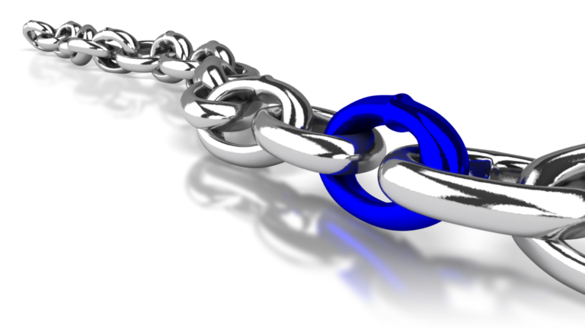
SEO: Optimisation maillage interne
Exploiter la popularité d’une page de votre site pour rediriger vers des pages moins populaires
Attention, elles doivent être cohérentes en contenu et en qualité
Pour voir le trafic de vos pages => google analytics ou autres outils

Slide 38
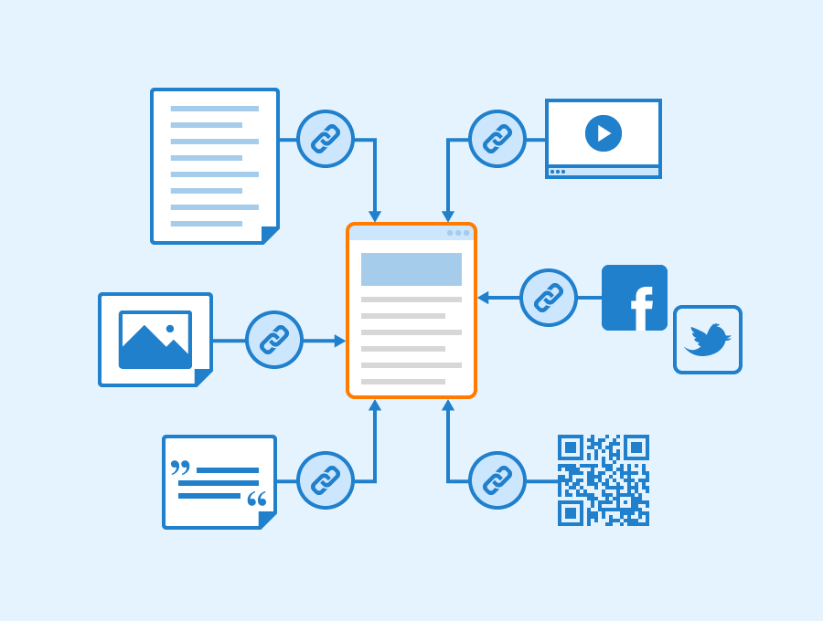
SEO: Optimisation backlink
Pour gagner en crédibilité auprès de Google, il faut avoir un bon nombre de liens externes qui pointent vers le site
Les liens doivent être de qualité, pour évité l’effet inverse
Lien de qualité = site avec une plus forte crédibilité que vous + lien de parenté (dans le même secteur)
Utilisez les annuaires (qualitatif aussi), google my business, pages jaunes…
Utilisez les réseaux sociaux
Attention au liens « nofollow » et « dofollow »

Slide 39
SEO: Recommandation
Prendre son temps ! Le référencement naturel est très long à faire effet (Plusieurs mois minimum)
Ne pas sur optimiser, l’abus de mots-clés ou de méthodes de référencement nuit à l’utilisateur
Privilégiez la qualité avant tout
Ne pas accepter les liens de mauvaise qualité (ex: liens achetable)

